Slide 1
Case LS
NHÓM 7
TỔ 30 – Y13

Slide 2
Cô A 26 tuổi, PARA 0101
LDĐK: giảm cử động thai / thai 30w3d
TC : con đầu sinh mổ lúc 32w vì suy thai/ THA thai kỳ, sau sinh không THA
Bệnh sử:
Siêu âm lần đầu CRL 13mm -> 7w3d
Không THA
Các XN khác chưa ghi nhận bất thường
Khám :
HA 160/100 mmHg
BCTC : 26cm, không cơn gò.
CTC đóng, ối còn.

Slide 3
CLS tiếp theo:
NST
Siêu âm doppler
BPP

Slide 4
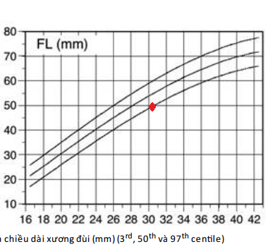
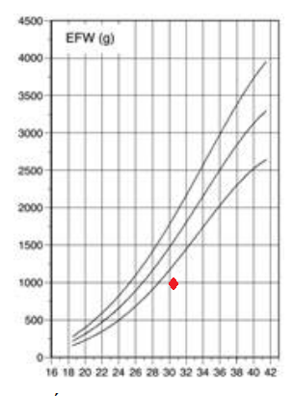
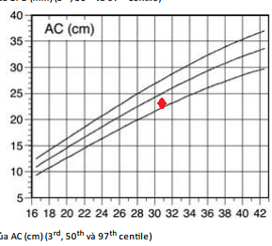
KQ siêu âm ngày Nv:
CN : 990 g
Độ dài xương đùi : 50mm
Vòng bụng : 224 mm
ĐM rốn : RI 0,8 – PI 2/3 – S/D 6,3
ĐM não giữa : RI 0,8 – PI 1/9 – S/D 6,0

Slide 5
Bạn cần CLS nào tiếp theo để lượng giá sức khỏe thai?

Slide 6
Giảm cử động thai/thai kỳ NC cao :
Siêu âm : loại trừ bất thường cấu trúc, khảo sát lượng nước ối, đánh giá sinh trắc thai
NST : đánh giá hành não thai
NST bình thường: đảm bảo thai nhi không bi đe dọa trong thời điểm hiên tại
- Càng sớm càng tốt : giảm tử suất chu sinh

Slide 7
Cô B 27 tuổi PARA 1001
LDĐK : khám thai định kỳ /thai 34w2d
TC: con đầu sinh mổ vì con to 3,8kg
Bệnh sử:
Các kết quả siêu âm bình thường.
Khám
BCTC : 26cm, không cơn gò.
CTC đóng, ối còn.

Slide 8
Bạn có chiến lược theo dõi thai kỳ này như thế nào ?
A. NST 1 lần / tuần
B. Siêu âm Doppler
C. BPP modified

Slide 9
Khám thai lúc 39w
NST 1 lần/ tuần : CTG nhóm I
Siêu âm thai 39w : giảm trở kháng đm não giữa
Bạn làm gì tiếp theo ?

